Slide 1
Преимущества
S-Monovette®
Microvette®

Slide 2
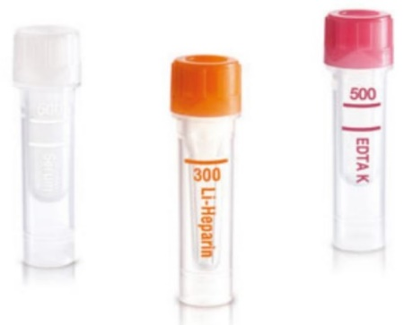
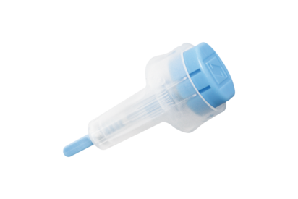
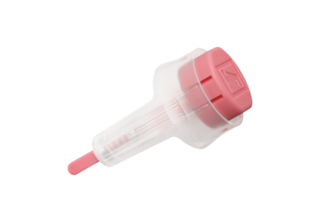
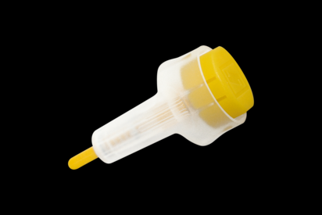
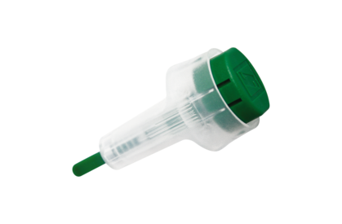
Для всех видов лабораторных исследований капиллярной крови:
Активатор свертывания, Литий-гепарин, Калий-ЭДТА, Фторид-гепарин.
Объем 100, 200, 300, 500 (мкл.)
Форма внутренней пробирки: цилиндрическая (для эффективного перемешивания пробы) коническая (для получения max. количества сыворотки/плазмы)
Системы взятия капиллярной/венозной крови Microvette®
Microvette® - стандарт качества пробы капиллярной крови у пациентов любого возраста
Безопасные ланцеты - пункция пятки и пальчиков при минимальных болевых ощущениях.

Slide 3
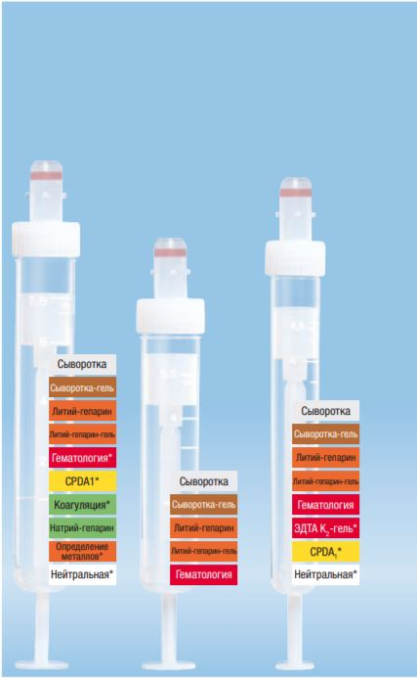
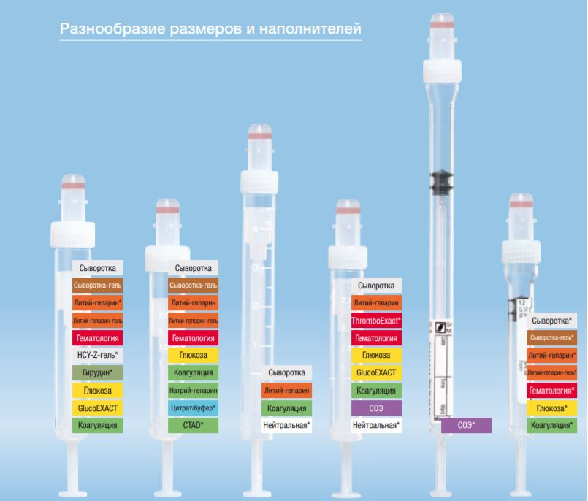
Системы взятия венозной крови S-Monovette®
Разнообразие размеров и наполнителей
92(108)мм/15мм | 75(91)мм/15мм | 90(106)мм/13мм | 75(91)мм/13мм | 65(81)мм/13мм | 92(108)мм/11мм | 66(82)мм/11мм | 130(146)мм/8мм | 66(82)мм/8мм

Slide 4
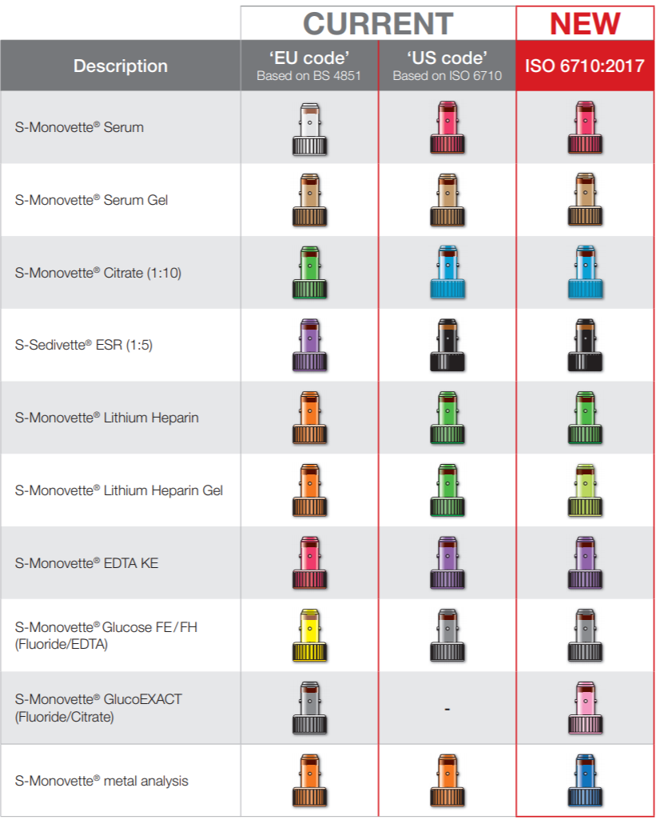
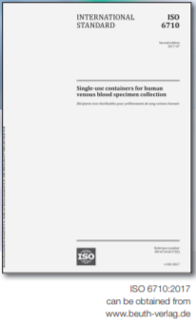
Цветовое кодирование систем взятия венозной крови S-Monovette®
Возможность выбора S-Monovette между
«Европейской цветовой кодировкой ЕU» (согласно BS 4851)
и
«Американской цветовой кодировкой US» (согласно ISO 6710)
ISO 6710: 2017 всемирная стандартизация цветового кодирования систем взятия крови

Slide 5
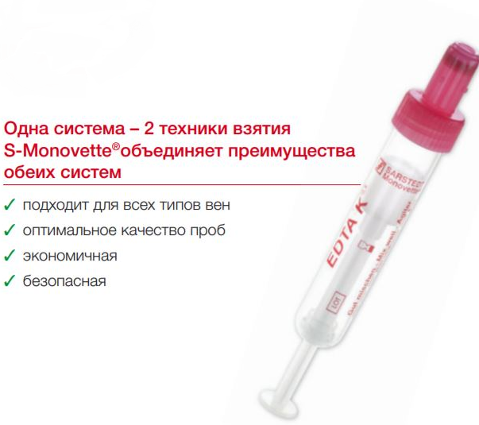
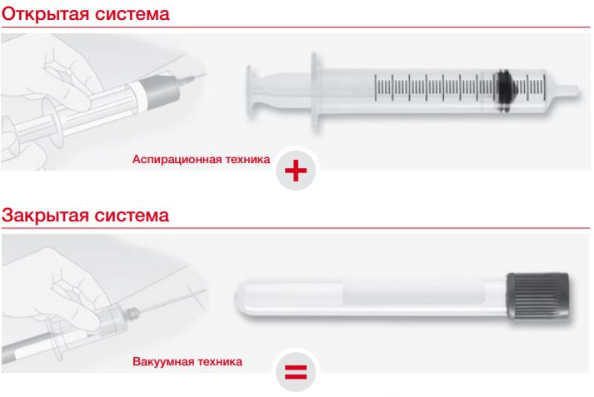

Функциональные преимущества S-Monovette ®
Вакуумная пробирка S-Monovette с возможностью взятия аспирацией

Slide 6
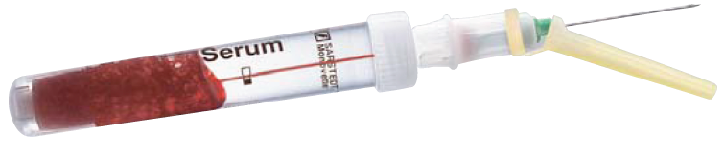
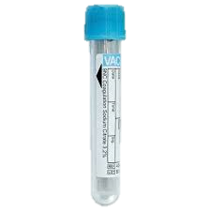
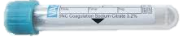
Вакуумный способ взятия крови / Различия систем
Вакуумные системы | Система S-Monovette
“С заданным в заводских условиях уровнем вакуума для взятия точного количества крови” (Каталог продукции Greiner Bio-One, Австрия). | Всегда “свежий” вакуум, который создается непосредственно перед взятием крови. Благодаря этому достигается точный объём наполнения. На степень разрежения вакуума НЕ оказывают влияние: перепады температурного режима при транспортировке; длительное хранение до срока годности; гемостаз.
“Медленного наполнения для пациентов с трудными венами”. | Возможность выбора щадящей аспирационной техники (контролируемое оттягивание поршня) для пациентов с трудными венами позволяет максимально снизить риск возникновения: - коллабирования вены (спадания вены); - гемолиза. НЕ требуется изготовление пробирок с низкой степенью разрежения вакуума и соответственно с коротким сроком годности.
С диапазоном минимального и максимального уровня наполнения пробирки при взятии крови. | При попадании в вену точное заполнение до метки. НЕ требуется изготовление пробирок с интервалом минимального и максимального уровня наполнения для взятия крови.

Slide 7
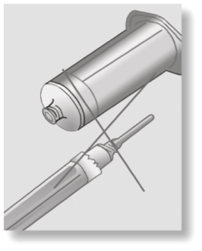
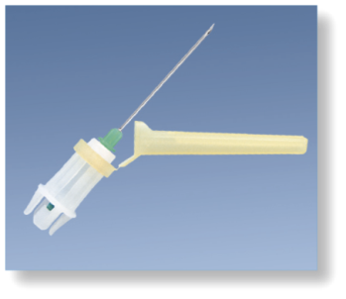
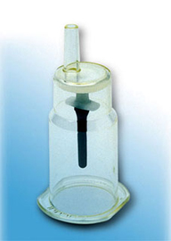
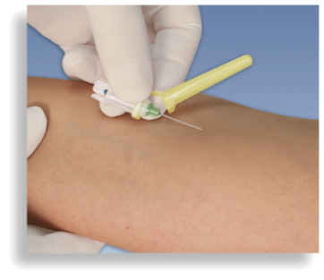
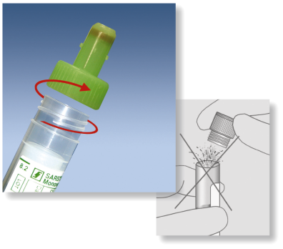
Функциональные различия (сравнение функциональности)
Вакуумные системы | Система S-Monovette
Игла
Перед взятием крови необходимо собрать иглу и держатель. | Игла интегрирована в держатель и готова к работе. Отсутствует риск инфицирования при повторном использовании держателя и при отсоединении иглы от многоразового держателя.
Держатель
Держатели со смещенным к краю центром для возможности уменьшения угла прокола вены. | Держатель малого размера, что позволяет выбрать минимальный угол прокола вены.
Пробирка
Не все вакуумные пробирки снабжены безопасной завинчивающейся крышкой. | Резьбовая крышка. Минимальный аэрозольный эффект.

Slide 8
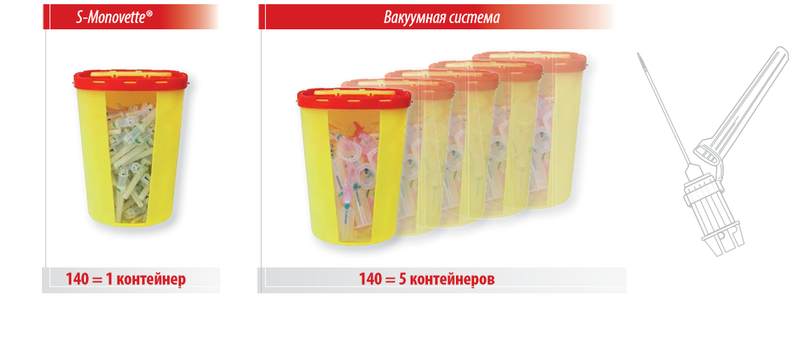
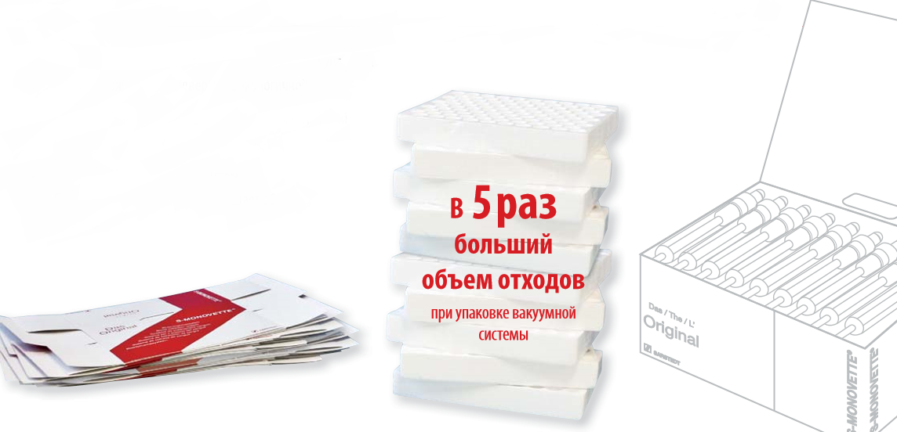
Экономические преимущества при утилизации
Уменьшение расходов на утилизацию игл с держателями в 5 раз
2. Уменьшение объёма отходов упаковки

Slide 9
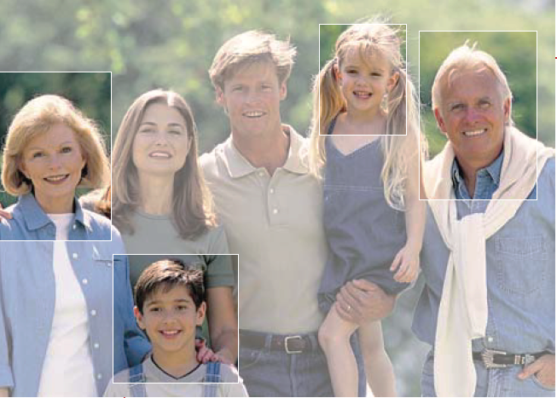
S-Monovette® Настолько же индивидуальные, как и Ваши пациенты
Исследованиями подтверждено, что 47.3%* всех пациентов в возрасте:
младше 5 лет
старше 65 лет
В ближайшем будущем такой тренд демографической ситуации сохранится.
Комфортная процедура флеботомии незаменима для получения качественной пробы крови.
* Ассоциация немецких госпиталей

Slide 10
“Трудный” венозный доступ
Педиатрия
Онкология
Неонатология
Прием антикоагулянтов
Длительный прием кортикостероидов
Ожирение
Наркология
Пожилой возраст
Частые венепункции
Реанимационные отделения

Slide 11
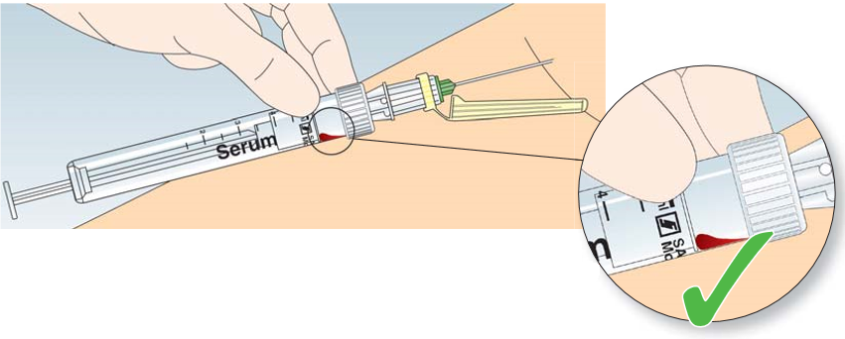
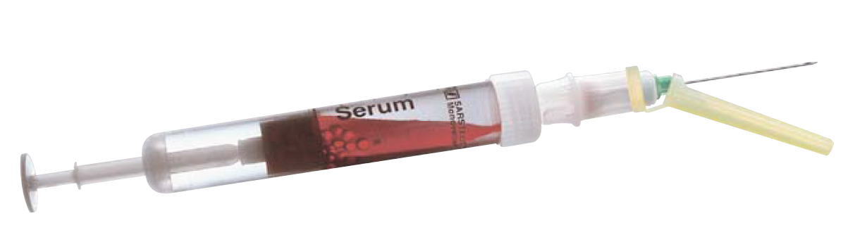
Аспирационный способ взятия крови / Преимущества
Возможность взятия крови у пациентов с “трудным” венозным доступом (адаптивность системы S-Monovette)
Контроль попадания в вену и корректного расположения иглы в вене;
Возможность регулирования скорости поступления крови в пробирку. Щадящее взятие крови (контролируемое оттягивание поршня);
Снижение риска возникновения коллапса вены (спадание вены);
Уменьшение риска возникновения гемолиза;
Аспирационное взятие крови из катетера с минимальным риском возникновения гемолиза по сравнению с вакуумным способом взятия

Slide 12
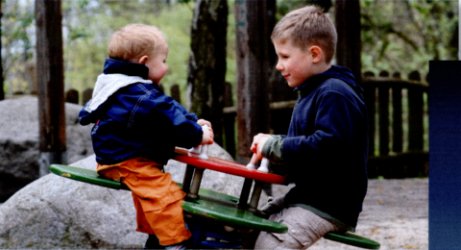
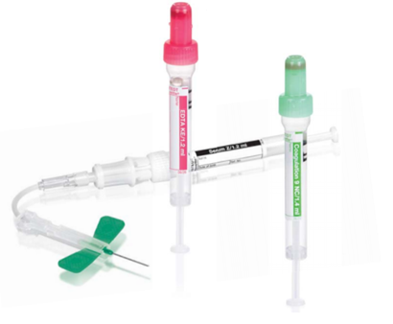
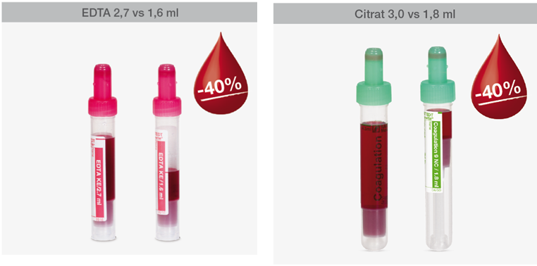
S-Monovette ® Оптимальный выбор для взятия крови в педиатрии
Возможность взятия малого объёма венозной крови с помощью педиатрических S-Monovette® с номинальным объемом от 1.1 до 1.4 мл;
Уменьшение объема забираемой крови (до 40%) засчет использования пробирок со «сниженным полезным объемом»;
Аспирационная техника взятия крови позволяет получить качественную пробу крови и решить проблему “трудных” вен в педиатрии. Щадящее взятие крови (контролируемое оттягивание поршня)

Slide 13
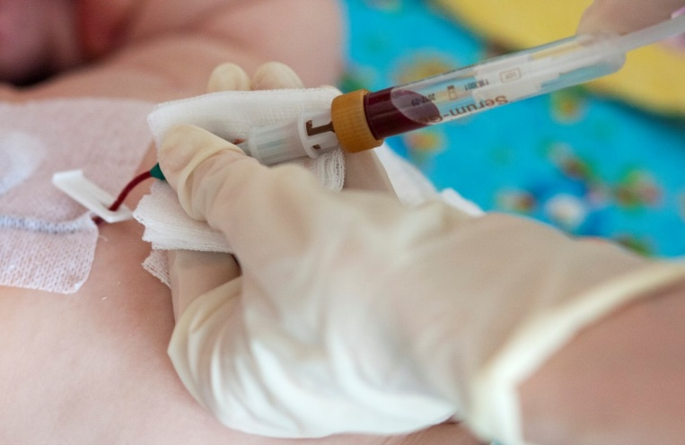
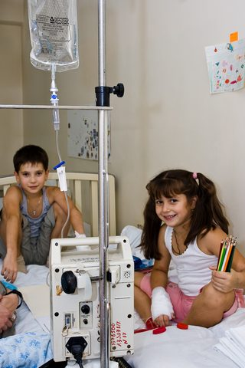

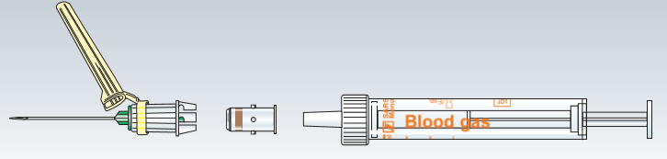

S-Monovette ® Функциональные особенности и преимущества
Аспирационное взятие крови из катетера с минимальным риском возникновения гемолиза по сравнению с вакуумным способом взятия;
Переходники для удобства работы с любыми системами типа люэр;
Проведение процедуры взятия крови и последующее подключение инфузий.

Slide 14

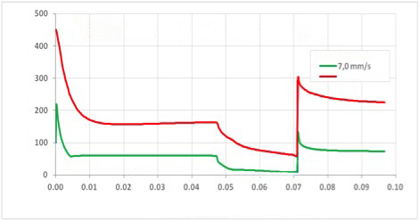
S-Monovette ® Особенности поведения тока крови в катетере IV типа
Local variation of the shear stress
Shear stress [Pa]
vacuum principle
aspiration principle
Axiale Position in Catheter system [m]

Slide 15
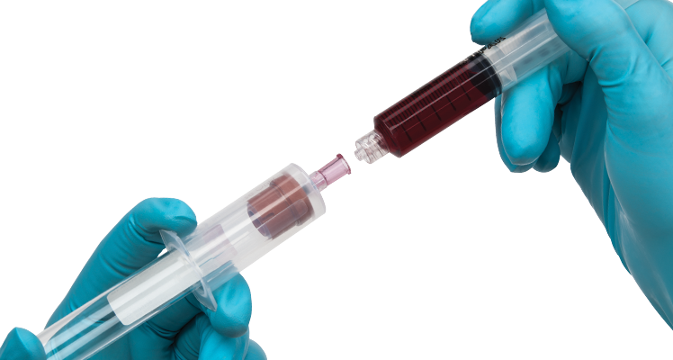
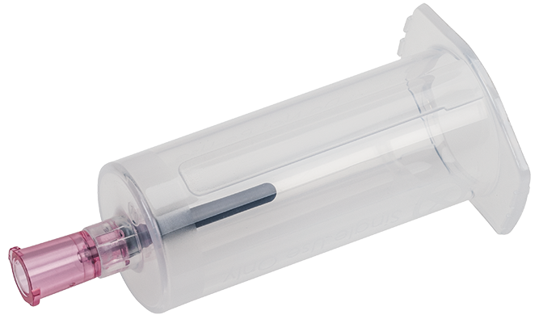
Когда инструмента для взятия крови закрытым аспирационным способом НЕТ ☹
При взятии шприцом и последующим переливании крови в пробирки сильно возрастает риск: возникновения гемолиза, образования микросгустков.
Специальный переходник для переливания крови

Slide 16
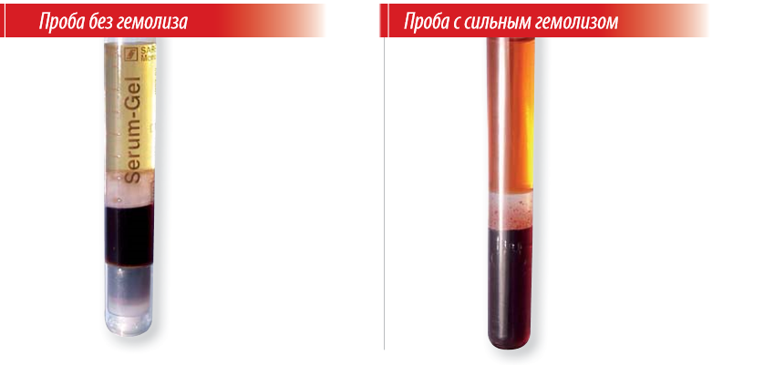
Экономия благодаря уменьшению повторных взятий крови, вызванных гемолизом*
Уменьшение затрат времени и расходов на работу персонала
Сокращение расходов на материалы
Не требуются дополнительные расходы на реагенты
* «Influence of the serum collection system on hemolysis», Apr. Truus Goegebuer, Apr.-Bioloog Johan Debrabandere, Clinical Laboratory, H.-Hartziekenhuis Roeselare-Menen, Focus Diagnostica, Vol. 16, No. 2, 2008, и «Reducing Blood Sample Hemolysis at a Tertiary Hospital Emergency Department», Marcus Eng Hock Ong, MBBS, MPH, Yiong Huak Chan, PhD, Chin Siah Lim, MBBS, The American Journal of Medicine, Vol. 122, No. 11, November 2009

Slide 17

Снижение гемолиза с помощью Сарштедт / Emergency Services, Wright-Patterson AFB, OH
Исследование проводилось в отделении неотложной помощи Wright-Patterson Medical Center.
Гемолизированые пробы в отделении неотложной помощи являются постоянной проблемой и часто приводят к:
Взятию дополнительных объемов крови;
Увеличению продолжительности пребывания;
Задержки в уходе;
Увеличению затрат на лечение.

Slide 18
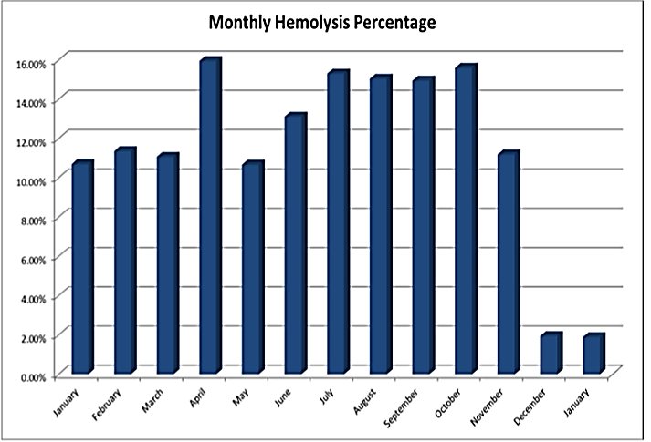
Снижение гемолиза с помощью Сарштедт / Emergency Services, Wright-Patterson AFB, OH
Взято с 1 января 2017 года по 27 ноября 2017 года (около 11 месяцев): | 5028 образцов крови, из них 665 проб с индексом гемолиза ≥ 30 (13%)
Взято с 28 ноября 2017 по 25 января 2018 системами Сарштедт S-Monovette (около 2-х месяцев): | 732 образцов, из них 14 проб с индексом гемолиза ≥ 30 (1.9%)
Результаты исследования:
Число гемолизированных проб снизилось на >50%
Медицинский центр Райт-Паттерсон сэкономил $3К (стоимость) всего за 3 месяца, используя cистемы взятия крови Sarstedt S-Monovette

Slide 19
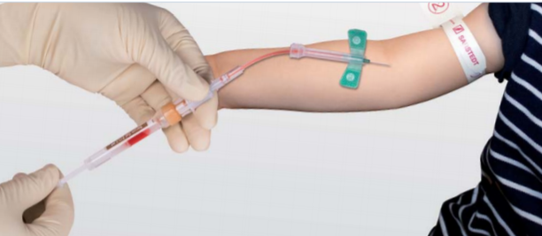
S-Monovette ® Преимущества системы взятия венозной крови S-Monovette
Пользовательские (для процедурных мед.сестер и пациентов):
Возможность выбора между аспирационной или вакуумной техниками взятия крови в зависимости от состояния вен пациента:
Уменьшение повторных взятий (коллапс вены, гемолиз пробы);
Отсутствие необходимости взятия крови шприцом и переливания в пробирку;
Безопасное взятие крови из катетера без контакта с кровью и необходимостью переливания в пробирку;
Функциональность (широкий ассортимент аксессуаров – дополнительные возможности):
Уменьшение повторных венепункций (постановка капельницы и взятие крови через одно пунктирование вены);
Высокий уровень уверенности (визуальный контроль, выбор оптимального угла пункции, максимальная фиксация положения иглы, легко прокалываемая мембрана пробирки)

Slide 20
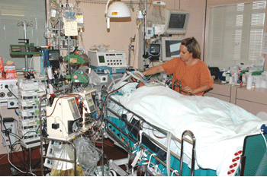
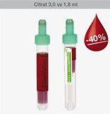
S-Monovette ® Преимущества системы взятия венозной крови S-Monovette
Пользовательские (для процедурных мед.сестер и пациентов):
Двухкомпонентная система, готовая к применению;
Исключено потенциальное инфицирование медицинского персонала и пациента при повторном использовании держателя и при отсоединении иглы от многоразового держателя;
Уменьшение объема забираемой крови за счет использования пробирок со «сниженным полезным объемом».

Slide 21

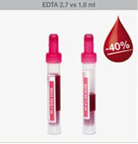
S-Monovette ® Преимущества системы взятия венозной крови S-Monovette
Аналитические (для сотрудников лаборатории):
Высокое качество пробы (низкий уровень гемолиза, точное соотношение пробы крови/реагент – минимальный процент выбраковки проб);
Сохранение стандартного размера пробирки при использовании в автоматических анализаторах при уменьшении (до 40%) объема забираемой крови (имеет большое значении при автоматизации преаналитического этапа);
Удобство персонала (минимальный аэрозольный эффект);
Пробирки для специальных исследований (TromboExact, Hirudin, GlukoExact, PFA, CTAD, Homocystein HCY-Z-Gel, Metal Analysis);
Соответствуют ГОСТ Р 53079.4-2008 Технологии лабораторные клинические. Обеспечение качества клинических лабораторных исследований;
Соответствуют ISO 6710.

Slide 22
S-Monovette ® Преимущества системы взятия венозной крови S-Monovette
Экономические и прочие (для учреждения):
Минимизация дополнительных затрат - прямых, связанных с повторным взятием крови:
снижение расхода пробирок, игл, держателей, перчаток и т.п.);
не требуется дополнительный расходный материал (шприцы с иглами);
снижение затрат на анализ повторных исследований;
Минимизация дополнительных затрат - непрямых, связанных с утилизацией систем;
Повышение удовлетворенности медицинскими услугами среди повторных пациентов, повышение репутации и имиджа медицинской организации;
Максимальная дифференциация продукта по свойствам от китайских производителей. Невозможность замены на низкокачественный продукт;
Сервисная поддержка (тренинги, аудиты, разработка СОП, расчет совокупной себестоимости).

